Slide 1

Math Run
Hașciar Vlad Andrei
Dunca Ioana Florentina

Slide 2
Am realizat acest joc pornind de la faptul că majoritatea copiilor au început să folosească din ce în ce mai des calculatorul sau telefonul pentru realizarea calculelor matematice simple, astfel aceștia dezvoltând dificultăți la rezolvarea acestora fără un dispozitiv care să îi ajute.
Astfel, menirea acestui joc este să îi ajute pe copii să învețe să își folosească mintea, astfel dezvoltându-și abilitățile matematice prin intermediul metodelor moderne de învățare.
Știind că trăim în era tehnologiei iar cei mici au început să fie din ce în ce mai atrași de aceasta, noile metode de învățare, precum acest joc, o să îi ajute să învețe într-un mod interactiv și plăcut matematica astfel ajutând și cadrele didactice să își deruleze orele într-un mod în care copii să nu fie distrași sau plictisiți.

Slide 3
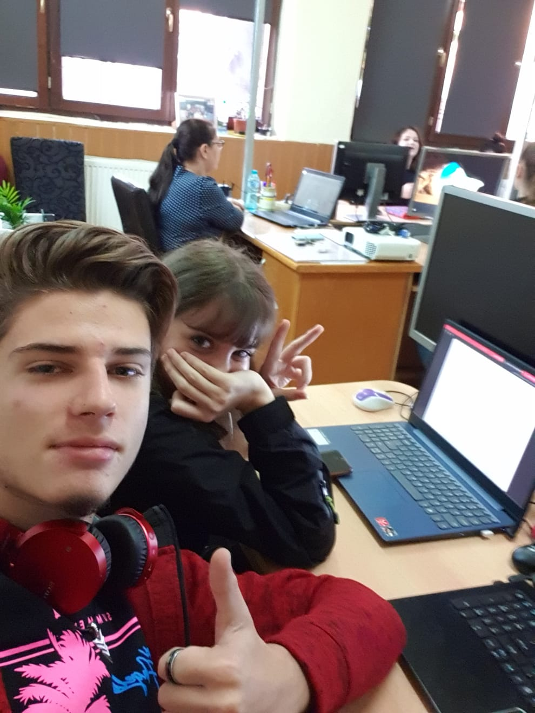
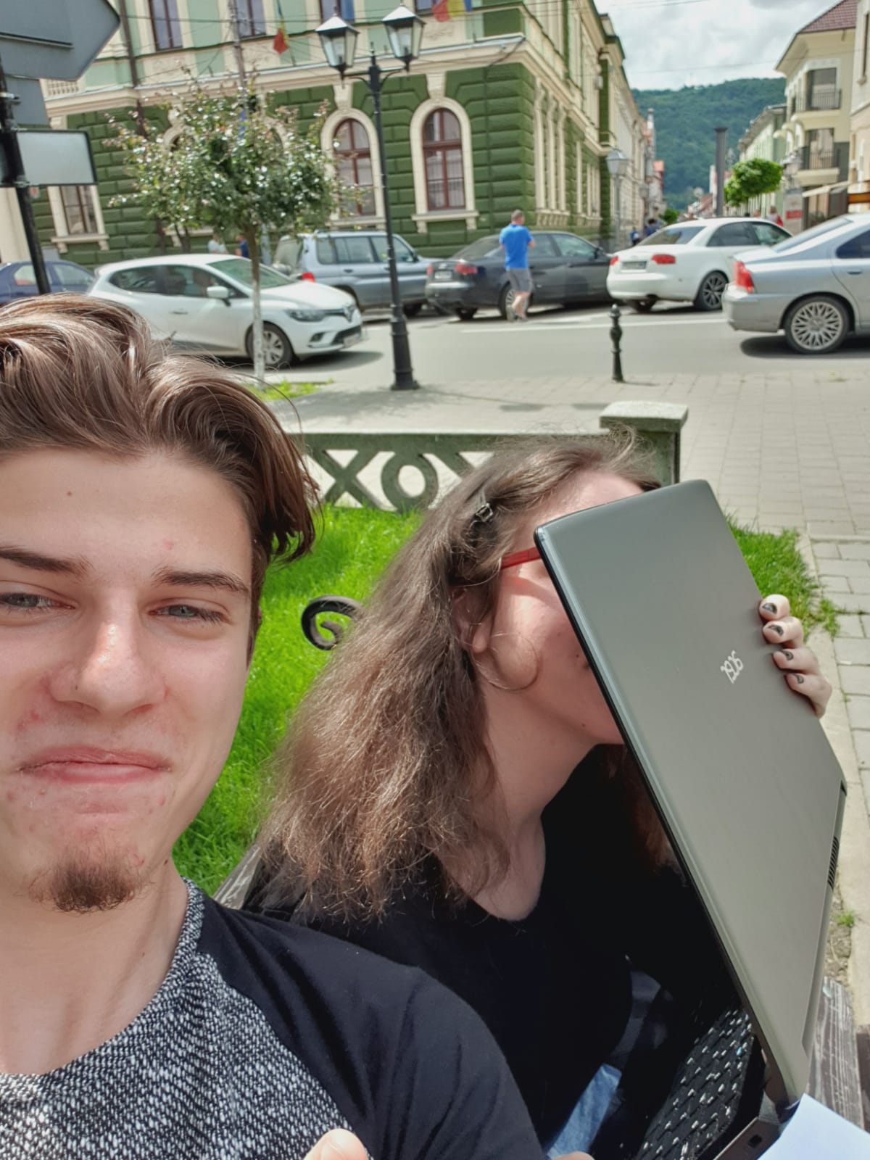
Echipa
Elevi:
Hașciar Vlad Andrei
Dunca Ioana Florentina
Prof. Cornelia Hotea

Slide 4
Scenariul
În joc este o bufnită care încearcă să își rezolve tema la matematică. Aceasta are de parcurs un set de întrebări. Fiind un joc, aceasta are doar 3 vieți. Atunci când răspunde greșit la o întrebare, o ciupercuță se va ofili, ceea ce înseamnă că își va pierde o viață.
Scopul tău este să ajuți această bufnită să își rezolve tema fără ca ciupercuțele să se oflilească. Ca să miști bufnița stânga-dreapta trebuie să apeși pe tastele „A”, respectiv „D”. După ce își pierde toate viețile va apărea pe tăbliță „Game Over”. Ca să reîncepi jocul apeși pe tasta „SPACE” . La fiecare sfârșit de joc pe o altă tăbliță va apărea „High Score”. De fiecare dată când aceasta își depășește recordul va apărea un nou scor pe tăblița respectivă.

Slide 5
Algoritmul folosit
7 procedures
initializeEventLsteners
sceneActivated – initializeaza jocul(platformele, tutorial si problema)
keyPressedListener – pentru controlul bufnitei si reinitializarea jocului
TimeListener – misca obstacolele, initializeaza ecranul de GameOver cand e cazul, animatia bufnitei si ruleaza audioul de fundal
ColisionStartListener – verifica daca raspunsul este corect si initializeaza alta intrebare
PlatformMovement – misca toate platformele si le reseteaza pozitia cand ies din limiele camerei
Animation - miscarea membrelor bufnitei
InitProblem – genereaza ecuatia si variantele de raspuns
HP_check – seteaza opacitatea ciupercilor in functie de vietile ramase
RestartScreen – tranzitioneaza din joc in ecranul de „Game Over”
Replay - tranzitioneaza din ecranul de „Game Over” inapoi in joc

Slide 6
Elementele de executie
Controale: -pentru miscarea bufnitei( A/D sau sagetile stanga/dreapta)
-pentru reluarea jocului ( SPACE)
Folosind controalele trebuie sa alegi unul din cele 2 raspunsuri la ecuatia generata. La trei raspunsuri gresite jocul va intra in stagiul de Game Over pana la apasarea tastei Space pentu reluare.

Slide 7
Observatii finale
Hașciar Vlad Andrei:„Programarea in Alice 3 este intuitiva si rapida,
este usor sa creezi un proiect nou si sa incepi sa lucrezi cautand
metode creative de a folosii functiile puse la dispozitie.”
Dunca Ioana Florentina:„Lucrând în Alice 3 am descoperit noi lucruri,
astfel realizând cât de minunat este să te ocupi de design-ul unui joc
în timp ce poți învăța noțiuni de programare. Funcțiile și grafica lui
Alice 3 sunt foarte bune când vine vorba de a lucra în acest domeniu.”

Slide 8
